Slide 1








Tập làm văn (Tuần 2- Tiết 1)
LUYỆN TẬP TẢ CẢNH

Slide 2
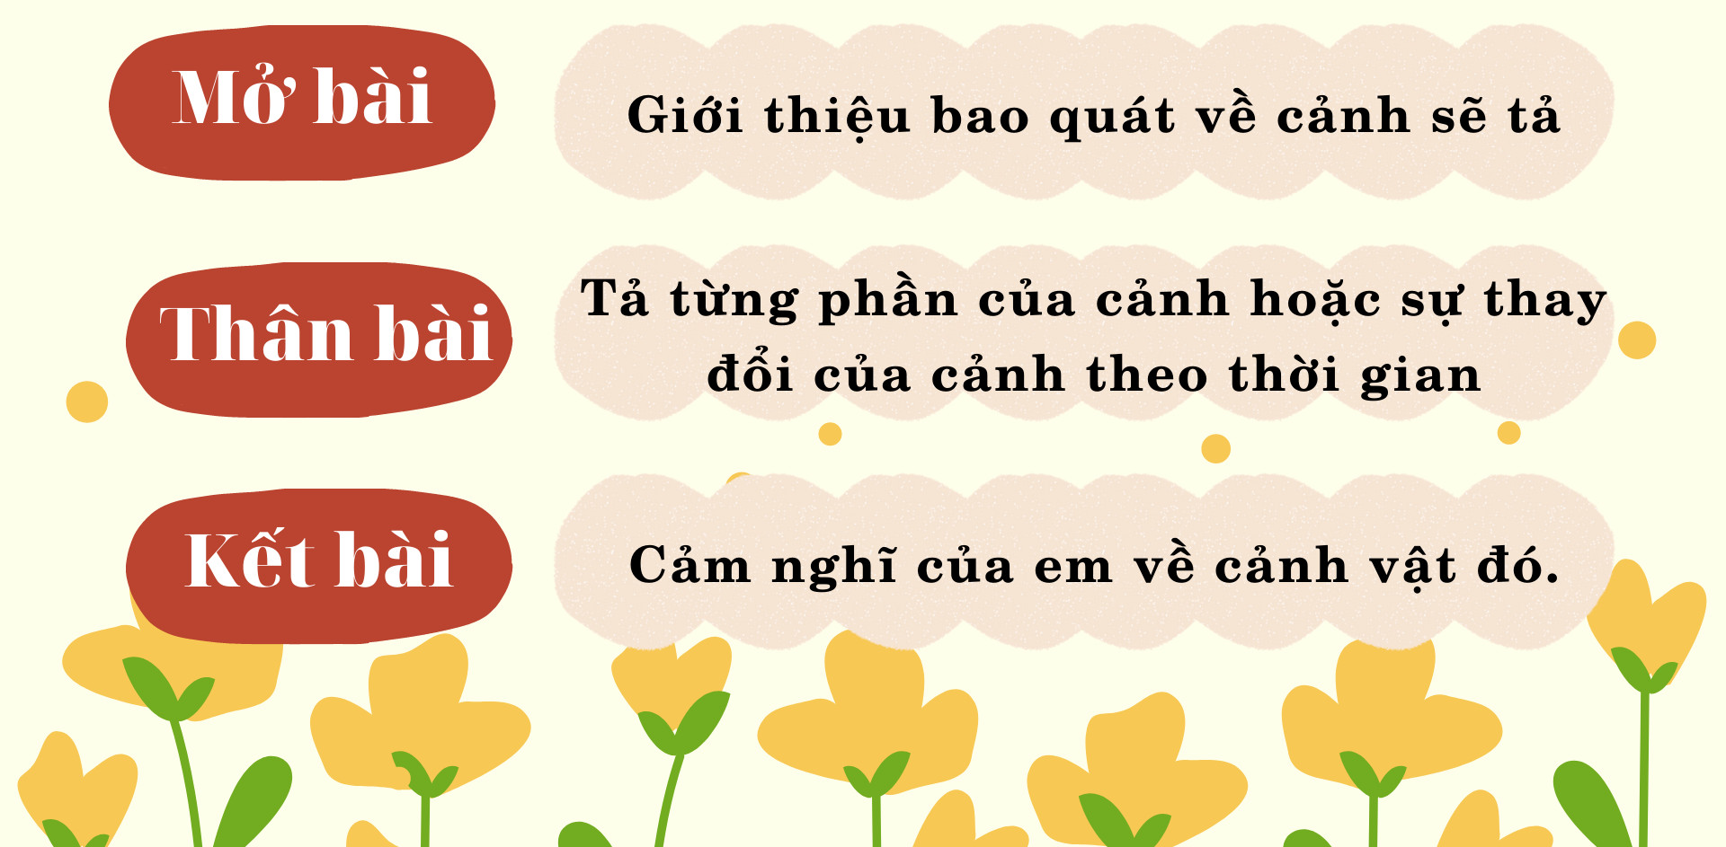
Em hãy nêu cấu tạo bài văn tả cảnh?

Slide 3
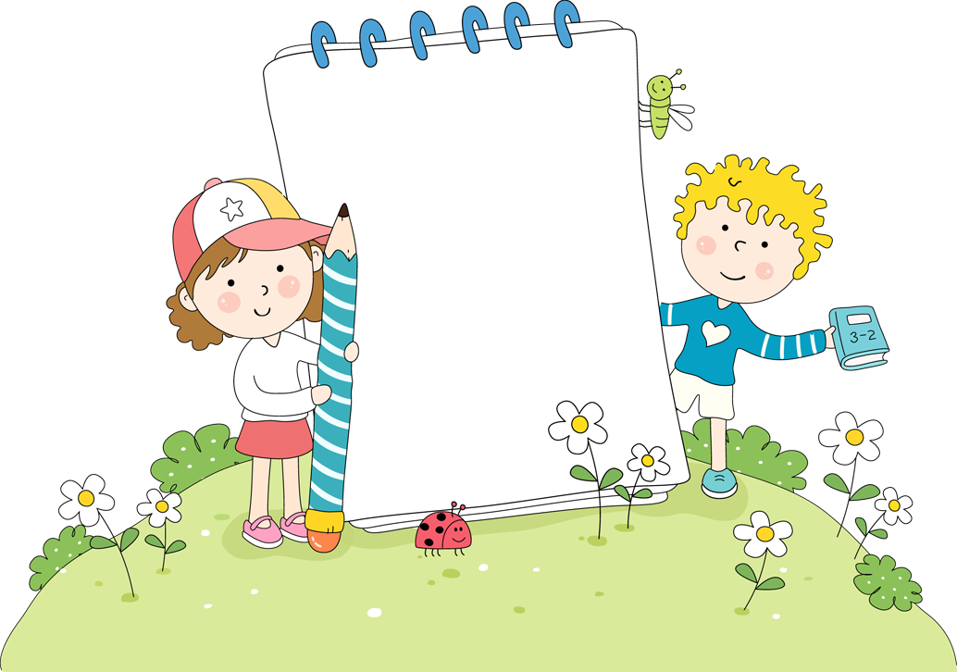
Em hãy chia sẻ
với bạn dàn ý
bài văn tả cảnh của mình ở tiết học trước nhé!

Slide 4










Bài 1
Tìm những hình ảnh em thích trong mỗi bài văn dưới đây:

Slide 5
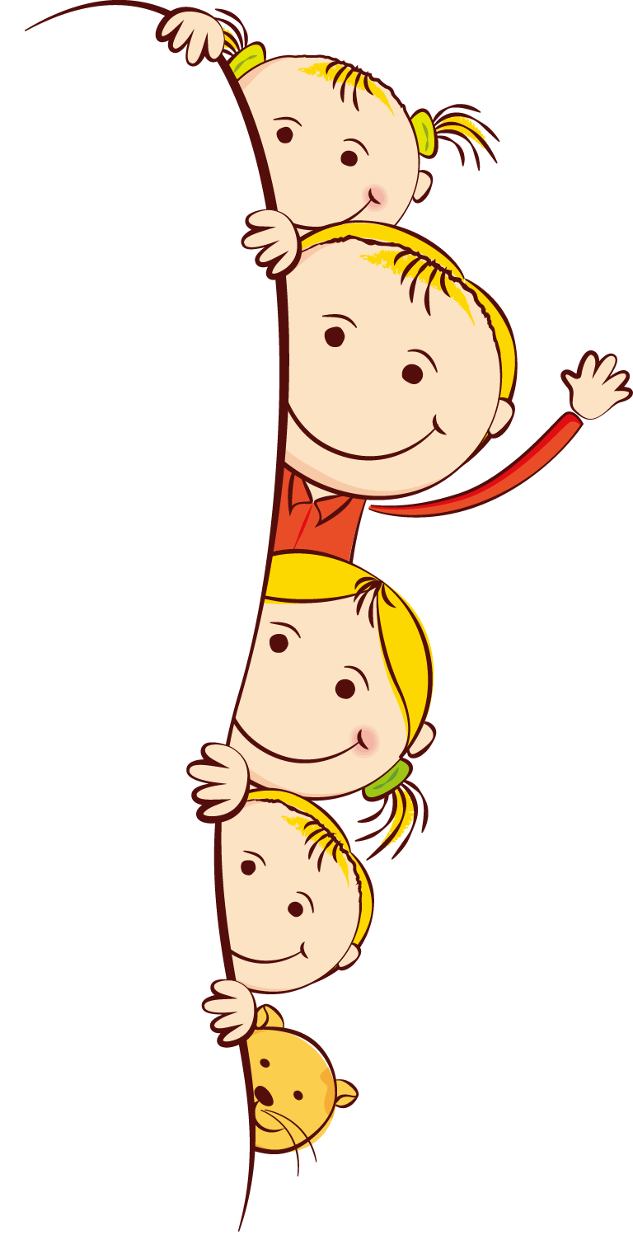

01
Đọc kĩ bài văn
02
Gạch chân dưới những hình ảnh em thích
03
Giải thích lí do vì sao em thích hình ảnh đó

Slide 6
Rừng trưa
Rừng khô hiện lên với tất cả vẻ uy nghi tráng lệ của nó trong ánh mặt trời vàng óng. Những thân cây tràm vỏ trắng vươn lên trời, chẳng khác gì những cây nến khổng lồ, đầu lá rủ phất phơ. Từ trong biển lá xanh rờn đã bắt đầu ngả sang màu úa, ngát dậy một mùi hương lá tràm bị hun nóng dưới mặt trời. Tiếng chim không ngớt vang ra, vọng mãi lên trời cao xanh thẳm không cùng. Trên các trảng rộng và chung quanh những lùm bụi thấp mọc theo các lạch nước, nơi mà sắc lá còn xanh, ta có thể nghe tiếng vù vù bất tận của hàng nghìn loại côn trùng có cánh không ngớt bay đi bay lại trên những bông hoa nhiệt đới sặc sỡ, vừa lộng lẫy nở ra đã vội tàn nhanh trong nắng. Mùi hương ngòn ngọt nhức đầu của những loài hoa rừng không tên tuổi đắm vào ánh nắng ban trưa khiến con người dễ sinh buồn ngủ và sẵn sàng ngả lưng dưới một bóng cây nào đó, để cho thứ cảm giác mệt mỏi chốn rừng trưa lơ mơ đưa mình vào giấc ngủ chẳng đợi chờ.
Theo Đoàn Giỏi

Slide 7
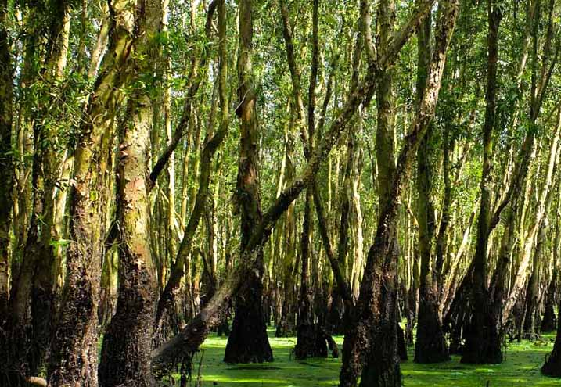
Rừng tràm

Slide 8
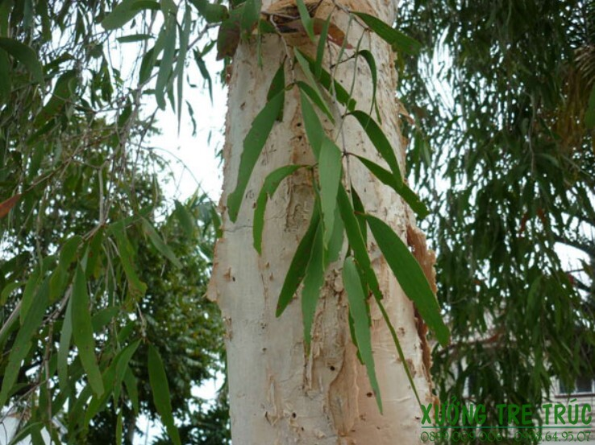
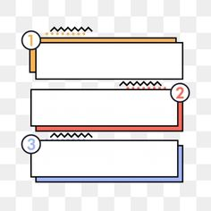
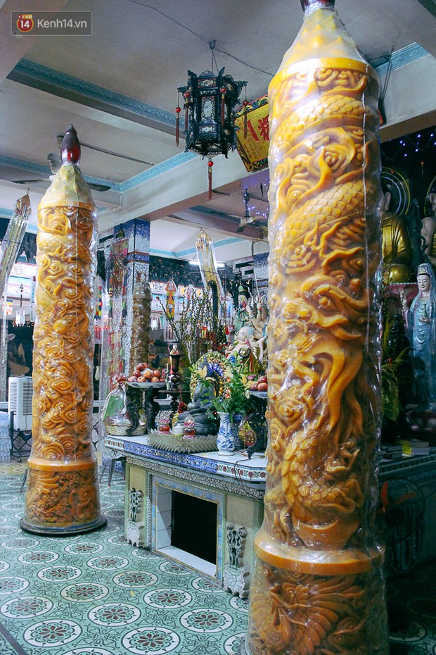

Những thân cây tràm vỏ trắng vươn lên trời, chẳng khác gì những cây nến khổng lồ, đầu lá rủ phất phơ.
hệt như / giống như
tựa như là
tưởng chừng như
Notes:
模板来自于 http://docer.wps.cn

Slide 9
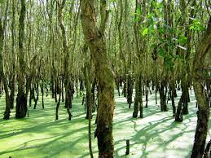
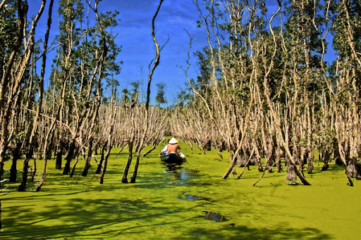
Trảng: khoảng đất rộng giữa rừng hoặc giữa hai khu rừng

Slide 10


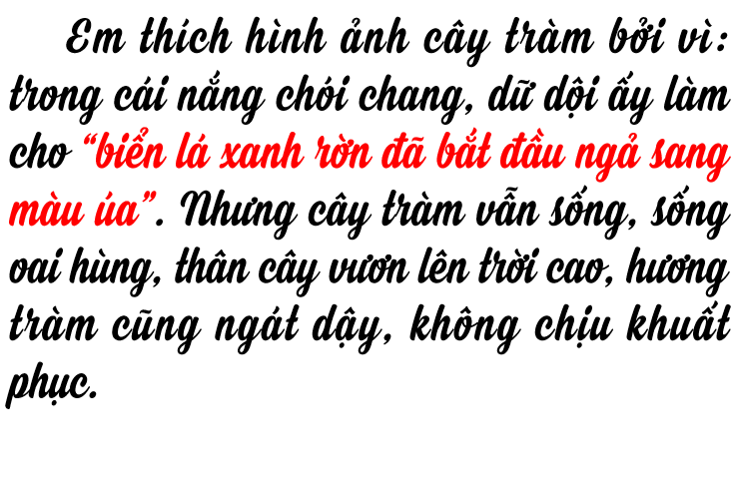

Slide 11
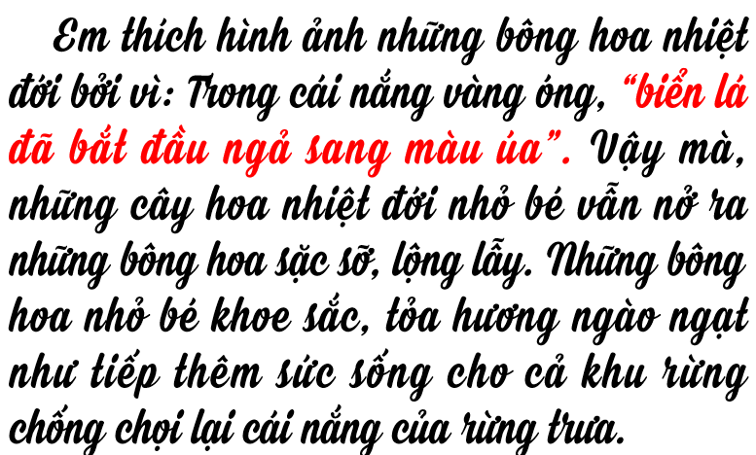

Slide 12
Chiều tối
Nắng bắt đầu rút lên những chòm cây cao, rồi nhạt dần và như hòa lẫn với ánh sáng trắng nhợt cuối cùng.
Trong những bụi cây đã thấp thoáng những mảng tối. Màu tối lan dần dưới từng gốc cây, ngả dài trên thảm cỏ, rồi đổ lốm đốm trên lá cành, trên những vòm xanh rậm rạp.
Bóng tối như những bức màn mỏng, như thứ bụi xốp, mờ đen, phủ dần trên mọi vật.
Trong nhập nhoạng, thỉnh thoảng lại bật lên một mảng sáng mờ của ánh ngày vương lại. Một vài tiếng dế gáy sớm, vẻ thăm dò, chờ đợi. Có đôi ánh đom đóm chấp chới, lúc lên cao, lúc xuống thấp, lúc lại rơi xuống mặt cỏ không còn rõ hình cây lá nữa mà mịn màng hòa lẫn như một mặt nước lặng êm.
Trong im ắng, hương vườn thơm thoảng bắt đầu rón rén bước ra, và tung tăng trong ngọn gió nhẹ, nhảy trên cỏ, trườn theo những thân cành.
Theo Phạm Đức

Slide 13


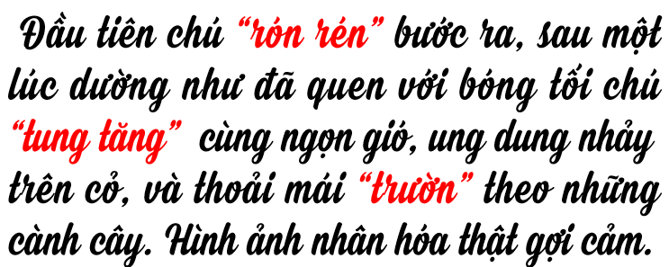


Slide 14
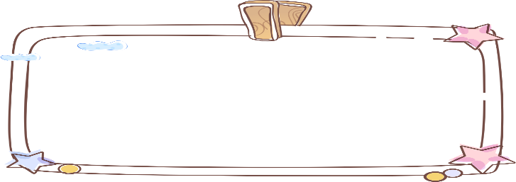




Slide 15
Bài 2
Dựa vào dàn ý đã lập ở tuần 1, em hãy viết đoạn văn tả cảnh mà em thích.

Slide 16






Slide 17




  Đây chỉ là một đoạn trong phần THÂN BÀI nhưng vẫn phải có câu mở đoạn, kết đoạn.

Slide 18
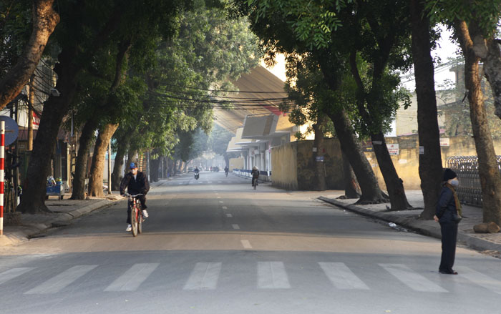
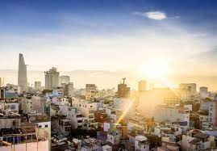
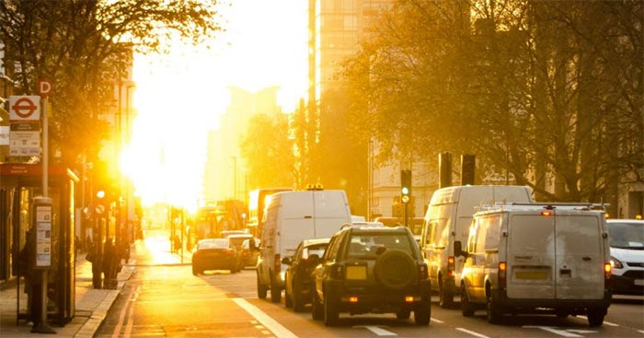
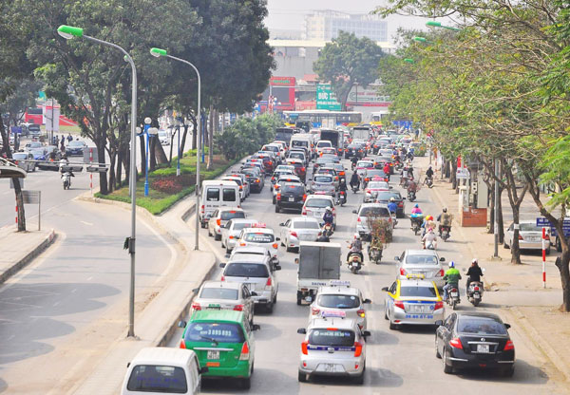

Slide 19
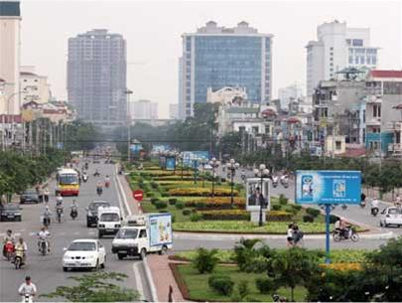
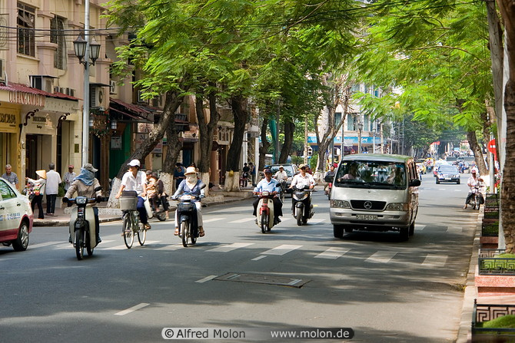

Slide 20
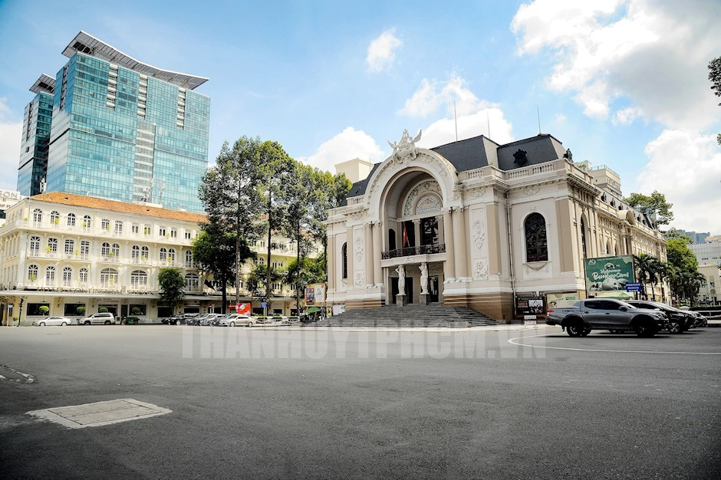
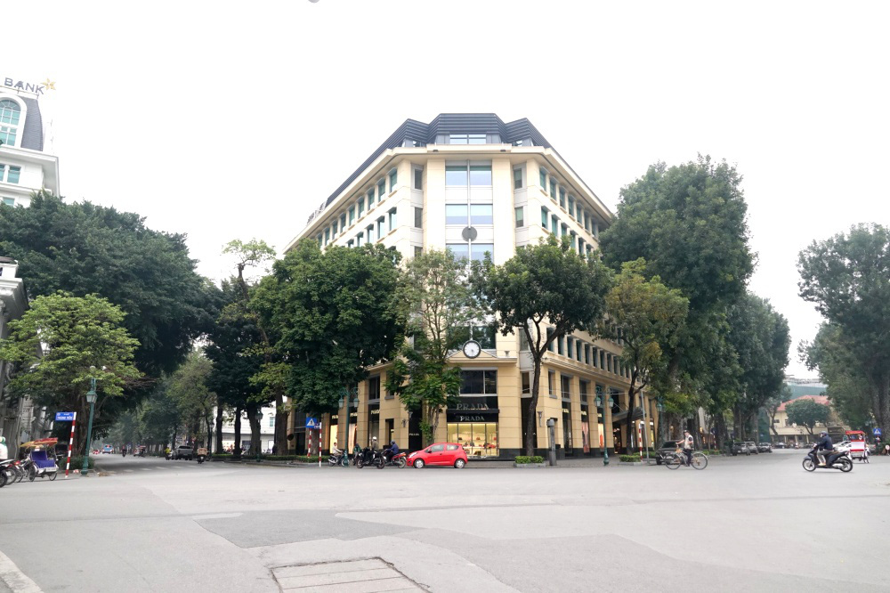
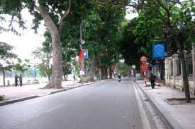
Đường phố
buổi sáng mùa covid

Slide 21
Một ngày mới lại bắt đầu. Mặt trời dần dần hiện lên sau mấy dãy nhà cao tầng và bắt đầu chiếu ánh nắng dịu nhẹ của buổi sớm mai. Cả một khoảng không rộng lớn đang từ từ chuyển sắc. Thay thế cho màn đêm mờ ảo là ánh sáng hồng tươi đang lan tràn khắp không gian, cùng với ánh sáng, không khí cũng đang vận động. Nó trở nên nhẹ và trong, mát rượi, kích thích vào từng thớ thịt, khiến con người ta cảm thấy khoan khoái lạ thường. Bên dưới kia, hàng cây xanh cũng vừa tỉnh giấc, đang khẽ rùng mình. Trên những chiếc lá ướt đẫm hơi sương là những chú sâu còn ngái ngủ, khẽ cuộn tròn người trong lá chưa chịu chào đón bình minh. Những chú chim chăm chỉ hơn đã dậy từ rất lâu và đang cất lên những khúc ca chào đón ngày mới. Theo tiếng chim ca, những tia nắng vàng tươi cũng bắt đầu nhảy múa hát ca trên nhũng con đường. Không gian không còn yên tĩnh mà chuyển dần sang huyên náo rộn ràng. Đó là tiếng nói cười rộn rã của những cô cậu học trò đang rảo bước tới trường, là tiếng động cơ xe máy và tiếng còi tàu buổi sớm. Tất cả dường như đã bừng tỉnh để bắt đầu một ngày lao động mới.
(Sưu tầm)

Slide 22

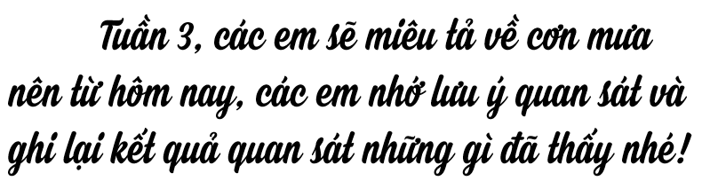

Slide 23







